Slide 1
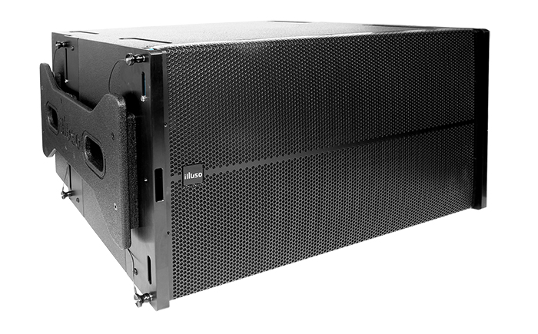
Line Array Dual 15” Subwoofer Speaker
DS-8215C
Professional Line Array Speaker System
FEATURE
2개의 15” 고출력 드라이버는 4”보이스코일을 사용하여 파워풀한 댐핑과 높은 음압을 재생
대형 공간에서 사용이 가능한 서브우퍼
SPECIFICATION
항목 | 세부내용
드라이버 구성 | LF 15"x2
주파수 응답 LF | 35Hz ~ 350Hz (÷6dB)
Sensitivity(음압 레벨) | 97dB(1W@1m)
파워핸들링 | LF 1200W RMS
Max.SPL(1m) | 134dB
임피던스 | LF 4 Ohm
사이즈(w*h*d) | 960 x 470 x 705mm (±5%)
무게 | 60kg (±5%)
서울시 동작구 상도로 17 동화빌딩
TEL : 02-825-0300 FAX: 02-825-1141
www.dhe-av.co.kr

